Slide 1
War Machine: Cube Destroyer
Alan ortega
Cristian bautista
Christian Cáceres
Felipe López

Slide 2
RESTRICCIONES
El escaso periodo de tiempo que se tiene para poder realizar el proyecto dentro del segundo semestre.
Estamos obligados a construir el robot a partir de piezas lego.
Sólo disponemos de los movimientos que nos proporcionan los motores para la resolución del cubo rubik’s.

Slide 3
RECURSOS HUMANOS
Para llevar a cabo el proyecto, se debió gestionar un aproximado de sueldo para el equipo, el cual llego al monto de $2.592.000 CLP por el periodo de desarrollo del proyecto, debido a que la hora de trabajo por cada integrante esta evaluada en $9.000 CLP, son 4,5 horas de trabajo a la semana y 16 semanas en las cuales se debe realizar el proyecto, el sueldo para cada integrante es de $648.000 CLP.

Slide 4
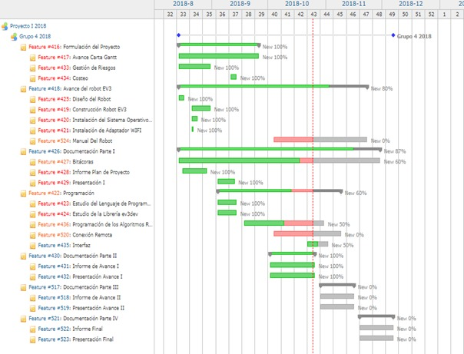
Carta Gantt

Slide 5
TEMAS A TRATAR:
Analisis y Diseño (Especificación de requerimientos, arquitectura y diseño de la interfaz de usuario)
Implementación (Descripción de los programas implementados y diagrama de interacción entre los programas)
Resultados (Estado actual de proyecto, problemas encontrados y soluciones propuestas, y conclusiones)
Referencias

Slide 6
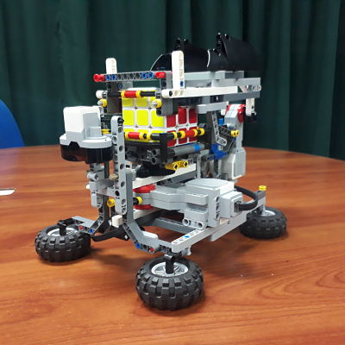
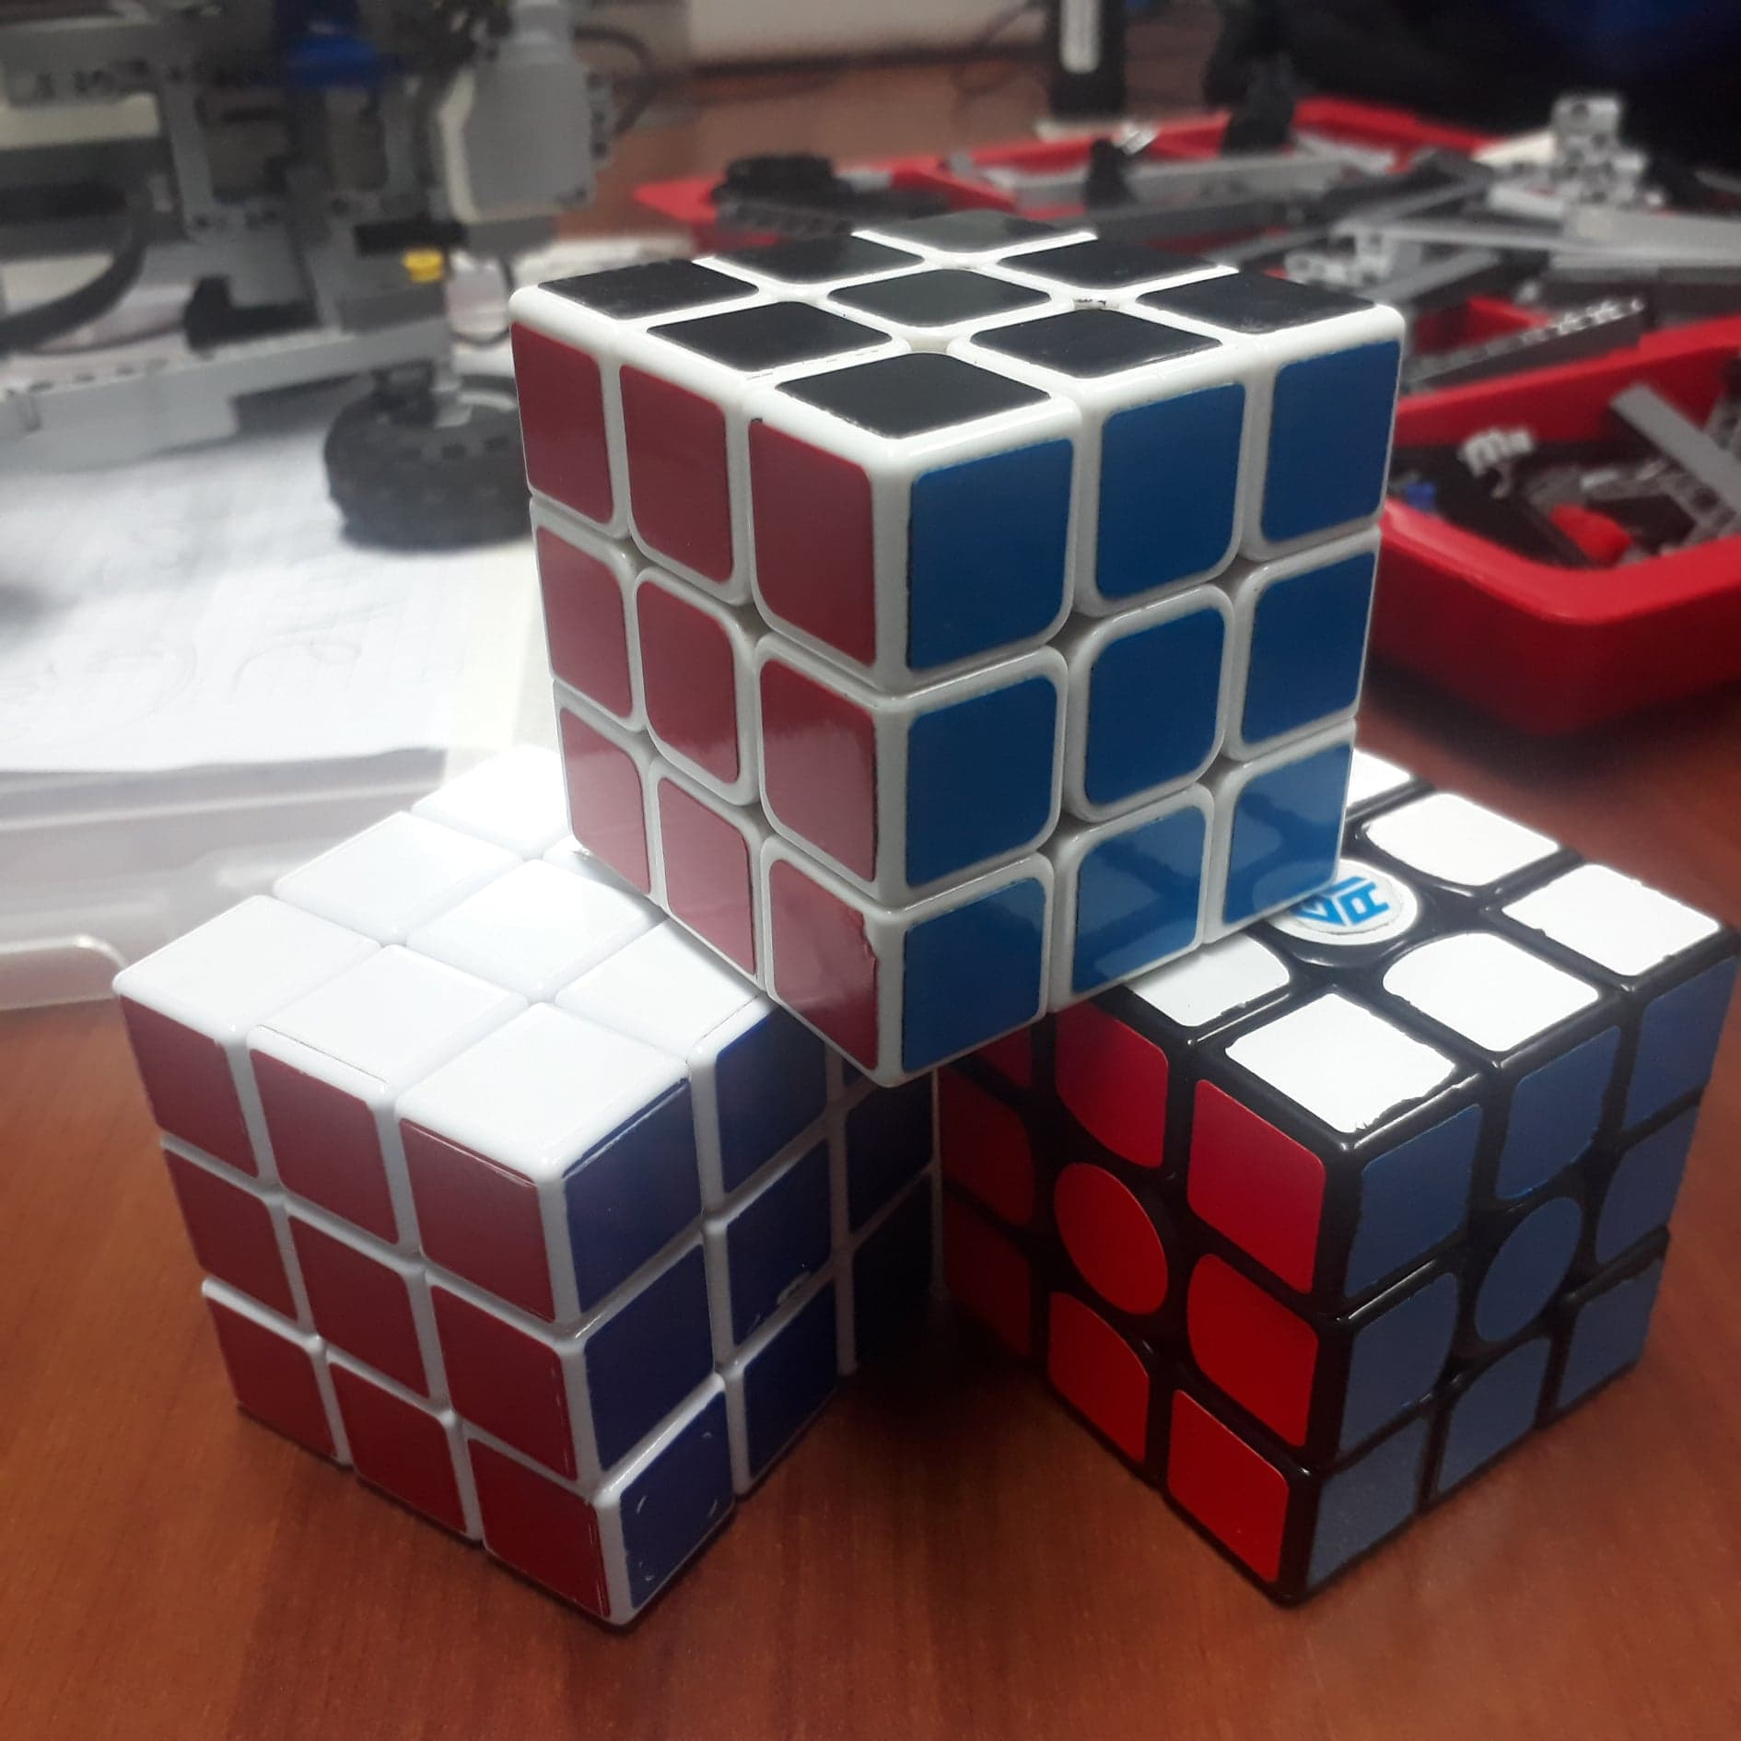
INTRODUCCIÓN
Se profundizará en el analis – diseño, implementación y resultados del proyecto, donde se especificará los métodos utilizados y lo que el cliente recibirá en su fase final.

Slide 7
ANÁLISIS - DISEÑO
Especificación de Requerimientos
El usuario dispondrá de una interfaz que será manipulada desde un computador la cual contiene las imágenes de cada movimiento con sus respectivos algoritmos de resolución del cubo Rubik’s y se conectará vía WIFI al brick para su debida comunicación con el robot.
Se dispondrá de un manual de usuario para mejorar su utilización donde se le indicará como utilizar la interfaz mencionada anteriormente.
Se implementará un robot que estará capacitado con motores que le permitirán ayudar al usuario a completar el armado de su cubo rubik’s con los algoritmo deseados.

Slide 8
Arquitectura Propuesta

Slide 9
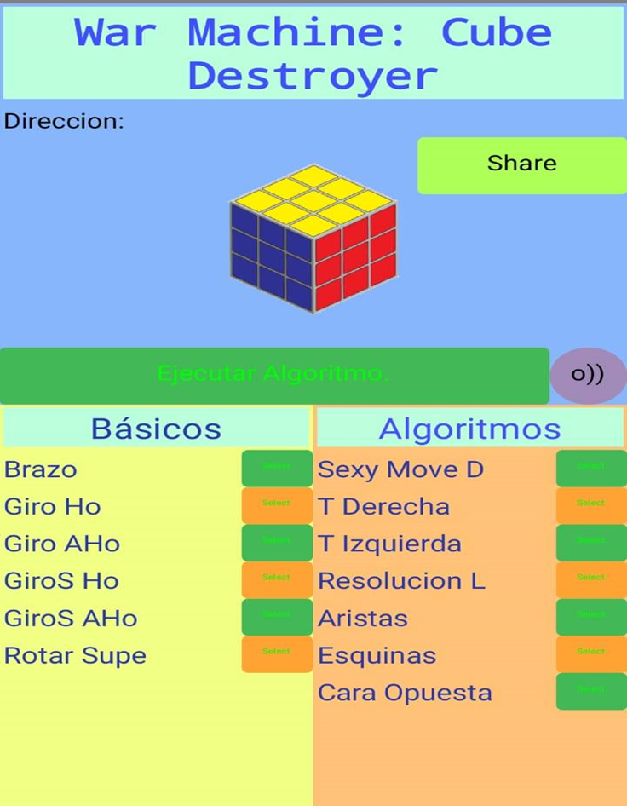
Diseño de la interfaz de usuario

Slide 10
IMPLEMENTACIÓN
Descripción de los Programas Implementados
Se utiliza el programa Visual Studio Code el cual nos permite conectar el brick del robot EV3 mediante una conexión wifi para enviar los códigos de los algoritmos implementados a partir del lenguaje Python y las bibliotecas correspondientes.
LARGEMOTOR (OUTPUT_” ”): Nos permite asignar a una variable el objeto motor específico del robot (el cual se desea utilizar) ya sea el motor “A” o “B” (motores que realizan los movimientos, en nuestro caso).
ON_FOR_SECONDS (VELOCIDAD, SEGUNDOS): Función que nos permite modificar la velocidad (que también aumenta la potencia del motor) y segundos correspondientes que necesita cada movimiento en específico.

Slide 11
Diagrama de interacción entre programas
Ejecuta
Conecta
Ejecuta
Aplicación Remota
(Computador)
Código Python
Selección de Movimiento
Vía WIFI (SSH)
Robot EV3
Algoritmo
Ingresa
Con

Slide 12
Resultados
Estado actual del proyecto
Actualmente se dispone del robot armado con algunos patrones de movimiento programados, la traducción de algoritmos de resolución del cubo rubik’s y la interfaz de usuario. Solamente nos falta la conexión remota entre la aplicación y el robot para poder proseguir a la fase final del proyecto. También se han actualizado los documentos como es debido.

Slide 13
Problemas encontrados y soluciones propuestas
Problemas con los grados del robot, ya que a veces gira correctamente pero luego de usar una función reiteradamente no completa su recorrido.
Solución: Utilizar otro tipo de funciones y variar con la velocidad del motor.
Incompatibilidad de conexión remota entre nuestra interfaz hecha en app inventor y el brick.
Solución: Cambiar nuestro dispositivo remoto a un computador y crear una interfaz que sea compatible.

Slide 14
Conclusiones
Hemos determinado que estamos entrando a la fase final del proyecto, ya tenemos la base que vendría siendo el robot armado y algunas de sus funciones de movimiento programadas, falta todavía pulir algunos detalles y también realizar satisfactoriamente la conexión remota, ahora se debe seguir con las tareas necesarias y también modificar nuestros errores para que se obtenga el mejor desempeño.

